Slide 1
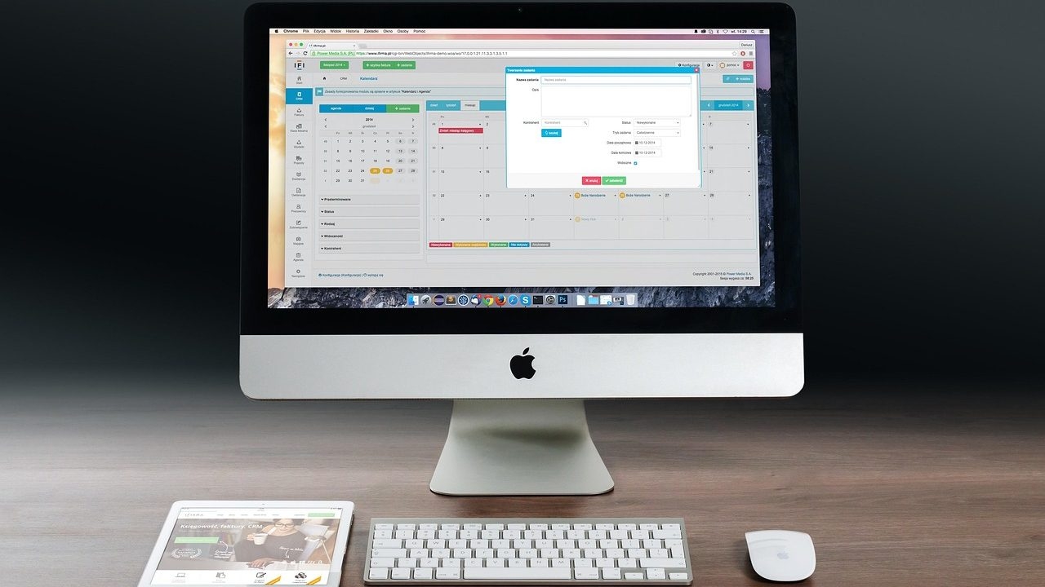
El tsunami del día
uno: cómo ordenar la
primera semana sin
ahogarse
Eduardo Becerra Mora
Ver el OA en politica.lumbre.lat
Notes:
Objeto de aprendizaje de Lumbre · Eduardo Becerra Mora
Enlace: https://politica.lumbre.lat/object/tg-gob-r01-oa01

Slide 2
Acerca de este OA · 1 de 3
Objetivo
Comprender que la primera semana de gobierno llega sin plan y con demanda infinita, y establecer un protocolo mínimo (filtro, ritmo, canal único y decisiones reversibles) que convierta el caos en orden sin improvisar bajo presión.
El tsunami del día uno: cómo ordenar la primera semana sin ahogarse
2 / 21
Notes:
Enlace al OA: https://politica.lumbre.lat/object/tg-gob-r01-oa01

Slide 3
Acerca de este OA · 2 de 3
Descripción
El primer día como electo no es glamuroso: es un tsunami de llamadas, favores, prensa y decisiones sin información suficiente. Esta lección instala un protocolo mínimo para la primera semana: un filtro que separe lo urgente de lo importante, un ritmo que proteja horas de trabajo real y la regla de tomar en caliente solo decisiones reversibles. Quien no diseña su primera semana la pasa reaccionando, y reaccionar a diario es la antesala del agotamiento y del error.
Autoría: Eduardo Becerra Mora
El tsunami del día uno: cómo ordenar la primera semana sin ahogarse
3 / 21
Notes:
Continuación de «Acerca de este OA» (2 de 3).

Slide 4
Acerca de este OA · 3 de 3
Etiquetas: primera semana · protocolo · gestión del tiempo · prioridades · decisiones reversibles
El tsunami del día uno: cómo ordenar la primera semana sin ahogarse
4 / 21
Notes:
Continuación de «Acerca de este OA» (3 de 3).

Slide 5
Ganar no te da un plan: te da un teléfono que no para · 1 de 7
Hay una fantasía del día después de ganar: la de sentarse a gobernar el plan con calma. La realidad del primer día es otra: un teléfono que suena sin parar, una fila de gente que te debe o a la que le debes, la prensa pidiendo una señal, funcionarios que quieren saber si siguen, y decenas de decisiones pequeñas cayendo sobre alguien que aún no sabe dónde está el expediente de nada. Esto no es un malentendido menor: es la estructura misma del arranque. El poder llega antes que la información, la agenda antes que el plan, y la demanda antes que la capacidad.\n\nEl error
El tsunami del día uno: cómo ordenar la primera semana sin ahogarse
5 / 21

Slide 6
Ganar no te da un plan: te da un teléfono que no para · 2 de 7
típico del novato es tratar esa ola como si fuera el trabajo, cuando en realidad es el ruido que rodea el trabajo. Si dedicas la primera semana a contestar todo lo que entra, terminarás la semana sin haber movido una sola palanca real, agotado y sin autoridad: porque quien solo reacciona le demuestra a todos que su tiempo no es suyo. El objetivo de la primera semana no es producir resultados —eso tarda—, sino instalar el orden que te permitirá producirlos la semana cinco: filtros, ritmo, canales y reglas simples que conviertan el caos en algo gobernable.
El tsunami del día uno: cómo ordenar la primera semana sin ahogarse
6 / 21
Notes:
Continuación de «Ganar no te da un plan: te da un teléfono que no para» (2 de 7).

Slide 7
Ganar no te da un plan: te da un teléfono que no para · 3 de 7
Un protocolo mínimo de arranque se sostiene en cuatro piezas. Uno, un filtro explícito entre lo urgente y lo importante: la mayoría de lo que «urge» el primer día puede esperar; una minoría decide el rumbo. Escribe qué se atiende hoy y qué entra en una lista de espera que sí se revisa, para que nada se pierda pero nada te tape. Dos, un ritmo protegido: bloques de horas donde no entras —sin teléfono, sin visitas— para pensar y decidir lo
El tsunami del día uno: cómo ordenar la primera semana sin ahogarse
7 / 21
Notes:
Continuación de «Ganar no te da un plan: te da un teléfono que no para» (3 de 7).

Slide 8
Ganar no te da un plan: te da un teléfono que no para · 4 de 7
de fondo; si tu agenda no tiene huecos de trabajo real, es la agenda de un mensajero, no de un gobernante. Tres, un canal único por donde entra la demanda: si cualquiera puede llegarte por WhatsApp, por un familiar, por un reportero o por «un amigo del amigo», pierdes el control del flujo; se necesita una puerta (una jefatura de oficina, una agenda) que priorice con tus criterios. Cuatro, la regla de las decisiones reversibles: en las
El tsunami del día uno: cómo ordenar la primera semana sin ahogarse
8 / 21
Notes:
Continuación de «Ganar no te da un plan: te da un teléfono que no para» (4 de 7).

Slide 9
Ganar no te da un plan: te da un teléfono que no para · 5 de 7
primeras semanas, decide en caliente solo lo que puedas corregir; lo irreversible —despedir, firmar, prometer dinero, cambiar una estructura— exige información y calma, así que se frena y se agenda.\n\nLa lógica detrás es humilde y potente: no se trata de decidir mucho el día uno, sino de no decidir mal lo que no se puede deshacer. Un gobernante nuevo confunde movimiento con avance. Frena lo irreversible, acelera lo reversible y protege
las horas donde se cuece lo importante. Eso, y no un decreto estelar, es ganar la primera semana.
El tsunami del día uno: cómo ordenar la primera semana sin ahogarse
9 / 21
Notes:
Continuación de «Ganar no te da un plan: te da un teléfono que no para» (5 de 7).

Slide 10
Ganar no te da un plan: te da un teléfono que no para · 6 de 7
La lista que salva la primera semana
Antes del mediodía del día uno, monta una sola lista compartida con tres casillas. Hoy irreversible: lo que debes decidir ahora porque vence o porque no tocarlo cuesta más (una firma pendiente, una contingencia en curso). Hoy reversible: lo que decides rápido y puedes corregir (un mensaje, una reunión, un encargo). Bóveda: lo que llega como urgente pero en el fondo es importante y necesita
El tsunami del día uno: cómo ordenar la primera semana sin ahogarse
10 / 21
Notes:
Continuación de «Ganar no te da un plan: te da un teléfono que no para» (6 de 7).

Slide 11
Ganar no te da un plan: te da un teléfono que no para · 7 de 7
datos (promesas de dinero, despidos, cambios de estructura); entra aquí con fecha de revisión, no se abandona. El truco no es la lista en sí, sino la disciplina de no mezclar casillas: que lo urgente de la víspera no te obligue a tomar en caliente lo irreversible de la bóveda. Revisa la bóveda cada mañana; es ahí donde se gana o se pierde el mes.
El tsunami del día uno: cómo ordenar la primera semana sin ahogarse
11 / 21
Notes:
Continuación de «Ganar no te da un plan: te da un teléfono que no para» (7 de 7).

Slide 12
Actividad 1 · Opción múltiple · 1 de 2
Sección: Ganar no te da un plan: te da un teléfono que no para
El tercer día, un electo tiene el día lleno de visitas de agradecimiento y favores, y no ha tocado el expediente de una contingencia real que sí vence esta semana. ¿Qué falla en su protocolo y qué hace?
A) Nada: atender a la gente es la prioridad del arranque; la contingencia ya la resolverá su equipo.
El tsunami del día uno: cómo ordenar la primera semana sin ahogarse
12 / 21
Notes:
Solución: B) Falta el filtro y el canal único: está dejando que la demanda entre sin puerta y confunde movimiento con avance. Debe enrutar las visitas por una agenda que priorice, reservar horas protegidas y poner la contingencia en la casilla «hoy irreversible» para atenderla con datos, no en caliente.
Explicación: La 2 restaura el protocolo: una agenda-puerta prioriza, las horas protegidas permiten lo de fondo, y la contingencia se atiende como irreversible con información. La 1 delega a ciegas lo que sí vence. La 3 es rigidez: aislarse del todo quema capital político y no es sostenible. La 4 toma en caliente lo irreversible justamente cuando falta el expediente, el peor error del novato.
Evidencia: El arranque se ordena con filtro, ritmo protegido y una puerta única para la demanda, separando lo irreversible (que exige datos) de lo reversible. Sin eso, las visitas y favores se comen las horas y lo que vence queda sin atender.
Enlace al OA: https://politica.lumbre.lat/object/tg-gob-r01-oa01

Slide 13
Actividad 1 · Opción múltiple · 2 de 2
B) Falta el filtro y el canal único: está dejando que la demanda entre sin puerta y confunde movimiento con avance. Debe enrutar las visitas por una agenda que priorice, reservar horas protegidas y poner la contingencia en la casilla «hoy irreversible» para atenderla con datos, no en caliente.
C) Debe cancelar toda visita y encerrarse sin hablar con nadie hasta dominar cada expediente.
D) Debe decidir ya la contingencia por teléfono, aunque no tenga el expediente, para mostrar mano firme.
El tsunami del día uno: cómo ordenar la primera semana sin ahogarse
13 / 21
Notes:
Continuación de «Actividad 1 · Opción múltiple» (2 de 2).

Slide 14
Las cuatro piezas del protocolo de arranque
Escena 1
Convertir el caos en algo gobernable.
Filtro, ritmo, canal único y decisiones reversibles: el orden mínimo de la primera semana.
Escena 2
Reaccionar todos los días no es gobernar.
El gobernante nuevo confunde movimiento con avance; quien solo contesta, demuestra que su tiempo no es suyo.
El tsunami del día uno: cómo ordenar la primera semana sin ahogarse
14 / 21
Notes:
Explicación visual del OA (escenas en orden). Enlace: https://politica.lumbre.lat/object/tg-gob-r01-oa01

Slide 15
Actividad 2 · Verdadero o falso
Sección: Ganar no te da un plan: te da un teléfono que no para
El objetivo de la primera semana de un nuevo gobierno es producir resultados visibles y firmar los grandes cambios, para demostrar mano firme desde el principio.
A) Verdadero
B) Falso
El tsunami del día uno: cómo ordenar la primera semana sin ahogarse
15 / 21
Notes:
Solución: Falso
Explicación: FALSO: confunde el arranque con la cosecha. Firmar grandes cambios el día uno sin conocer los expedientes es la trampa del «demostrar mano firme». La autoridad real del novato no viene de mover mucho, sino de no equivocarse en lo irreversible y de ordenar el sistema para poder gobernar en la semana cinco. Movimiento no es avance.
Evidencia: Los resultados tardan y la información aún no está; el objetivo de la primera semana es instalar el orden —filtros, ritmo, canales, reglas— que permitirá producir después. Acelerar decisiones irreversibles sin datos produce error, no autoridad.
Enlace al OA: https://politica.lumbre.lat/object/tg-gob-r01-oa01

Slide 16
Actividad 3 · Detective de errores · 1 de 2
Sección: Autocomprobación
Cuatro afirmaciones sobre la primera semana de gobierno. Localiza la incorrecta:
A) El poder llega antes que la información y la demanda antes que la capacidad: eso es estructura, no un accidente.
B) En las primeras semanas conviene tomar en caliente las decisiones irreversibles para no perder dinamismo.
C) Si la agenda no tiene huecos de trabajo real, es la agenda de un mensajero, no la de un gobernante.
El tsunami del día uno: cómo ordenar la primera semana sin ahogarse
16 / 21
Notes:
Solución: B) En las primeras semanas conviene tomar en caliente las decisiones irreversibles para no perder dinamismo.
Explicación: La frase 2 es el error: invierte la regla de reversibilidad. La 1 describe la estructura del arranque, la 3 la disciplina del ritmo y la 4 el canal único. Confundir velocidad con virtud empuja a firmar lo irreversible sin expediente; el gobernante nuevo que frena eso no es lento, es prudente.
Evidencia: Lo irreversible exige calma y datos; frenarlo y agendarlo es la regla sana. Decidirlo en caliente para «no perder dinamismo» es justamente el error que convierte una semana de arranque en un mes corrigiendo daños.
Enlace al OA: https://politica.lumbre.lat/object/tg-gob-r01-oa01

Slide 17
Actividad 3 · Detective de errores · 2 de 2
D) Una sola puerta que priorice la demanda con criterios del jefe protege el flujo de trabajo.
El tsunami del día uno: cómo ordenar la primera semana sin ahogarse
17 / 21
Notes:
Continuación de «Actividad 3 · Detective de errores» (2 de 2).

Slide 18
Actividad 4 · Reflexión · 1 de 2
Sección: Autocomprobación
Imagina tu primer lunes como electo.
Redacta tu protocolo personal de arranque con las cuatro piezas: ¿qué criterio usarás para separar lo urgente de lo importante?, ¿qué franja horaria protegerte y ante quién deberás defenderla?, ¿quién será tu única puerta de demanda y
con qué instrucciones?, y da dos ejemplos de decisión que hoy considerarías irreversible y por tanto frenarías.
El tsunami del día uno: cómo ordenar la primera semana sin ahogarse
18 / 21
Notes:
Reflexión del OA: Imagina tu primer lunes como electo. Redacta tu protocolo personal de arranque con las cuatro piezas: ¿qué criterio usarás para separar lo urgente de lo importante?, ¿qué franja horaria protegerte y ante quién deberás defenderla?, ¿quién será tu única puerta de demanda y con qué instrucciones?, y da dos ejemplos de decisión que hoy considerarías irreversible y por tanto frenarías. Cierra escribiendo una frase que te dirás cuando la tentación de «mostrar mano firme» te empuje a decidir en caliente sin datos.
No se exportan respuestas personales.
Enlace: https://politica.lumbre.lat/object/tg-gob-r01-oa01

Slide 19
Actividad 4 · Reflexión · 2 de 2
Cierra escribiendo una frase que te dirás cuando la tentación de «mostrar mano firme» te empuje a decidir en caliente sin datos.
Pista: Pregúntate qué decides peor cuando tienes prisa: eso es justo lo que va a la bóveda, no a la casilla de hoy.
Pregunta abierta · las respuestas personales no se incluyen en esta exportación.
El tsunami del día uno: cómo ordenar la primera semana sin ahogarse
19 / 21
Notes:
Continuación de «Actividad 4 · Reflexión» (2 de 2).

Slide 20
Checkpoint: protocolo del día uno
Criterio de avance
Se considera superado con al menos 60% de acierto agregado en las actividades cubiertas.
Al superar: Ya sabes ordenar el caos inicial con filtro, ritmo, canal único y reversibilidad. La siguiente lección (r01-oa02) aterriza lo que ese orden protege: cómo fijar prioridades cuando llegaste sin plan y cómo decir no sin quemar capital.
Si aún no se alcanza: Recuerda: en caliente solo lo reversible; protege horas reales; una sola puerta para la demanda; el objetivo de la semana uno es instalar orden, no firmar decretos.
El tsunami del día uno: cómo ordenar la primera semana sin ahogarse
20 / 21
Notes:
Compuerta de avance: Checkpoint: protocolo del día uno
Umbral declarado: 60%.
No se incluyen puntuaciones de ninguna sesión ni respuestas personales.
Enlace: https://politica.lumbre.lat/object/tg-gob-r01-oa01

Slide 21
Autocomprobación
Ya tienes el orden para no ahogarte el primer día. Pero el protocolo protege el tiempo; no decide en qué gastarlo. Y ahí asoma el segundo problema del arranque: llegaste con promesas de campaña, aliados cobrando favores y una prensa que pregunta «¿cuál es tu prioridad?», sin tener aún un plan terminado. La siguiente lección (r01-oa02) enseña a fijar prioridades sin plan completo —elegir un par de cosas y soltar el resto— y a decir no de manera que no quemes el capital político que tanto te costó ganar.
El tsunami del día uno: cómo ordenar la primera semana sin ahogarse
21 / 21

